Slide 1
Муниципальное дошкольное образовательное учреждение
Чановский детский сад № 5 Чановского района
Новосибирской области
Коллективный проект
«Я и моя семья»
тип проекта: познавательно- творческий-игровой
Авторы и руководители проекта:
Репина И.В., Самохвалоыв О.В.

Slide 2
Цель проекта: формировать модель партнёрских взаимоотношений в семье; развивать представления детей о семье и её истории; воспитывать чувства любви и привязанности к своим родным;
Задачи проекта:
продолжать формировать у детей интерес к семье, членам семьи;
создавать эмоционально -благополучную атмосферу дома и в детском саду;
побуждать называть имена, отчества членов семьи;
воспитывать у дошкольников уважительное отношение к семейным традициям;
способствовать активному вовлечению родителей в совместную деятельность с ребёнком в условиях семьи и детского сада.
Актуальность: семье принадлежит основная общественная функция – воспитание детей, она была и остается жизненно необходимой средой для сохранения и передачи социальных и культурных ценностей, определяющим фактором формирования личности ребенка. Воспитание любви и уважения к родным и близким, знание своей фамилии, имени и отчества родителей, своего рода и родословной, семейных традиций и обычаев – основное содержание этой работы. Чувство любви к Родине зарождается в семье.

Slide 3
Рассказы детей(Карины С. Даши Ив.) о своей семье

Slide 4
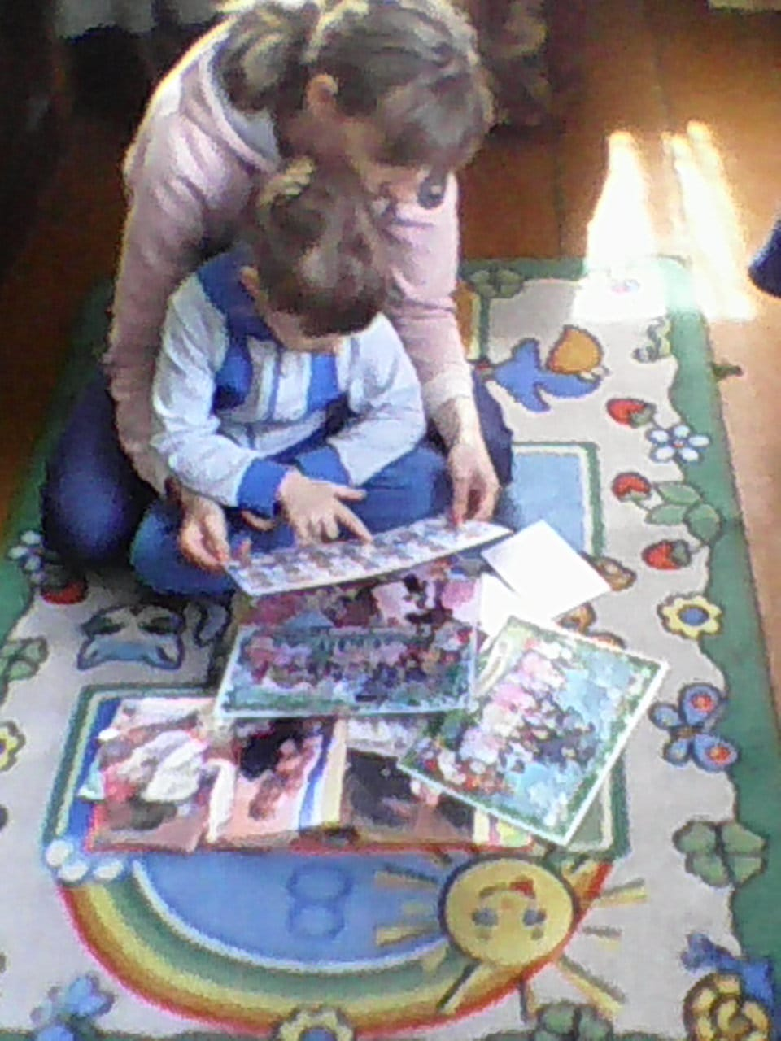
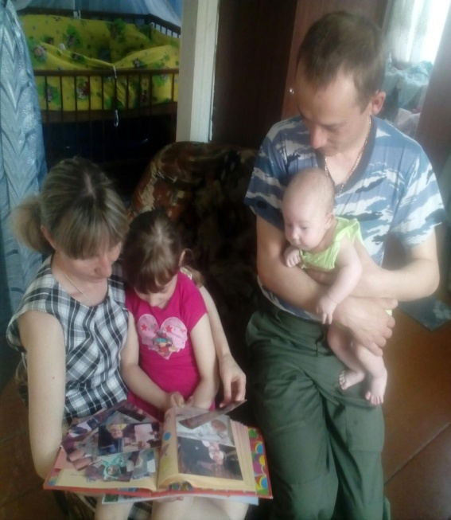
Семья Фомичевых за просмотром семейного фотоальбома

Slide 5
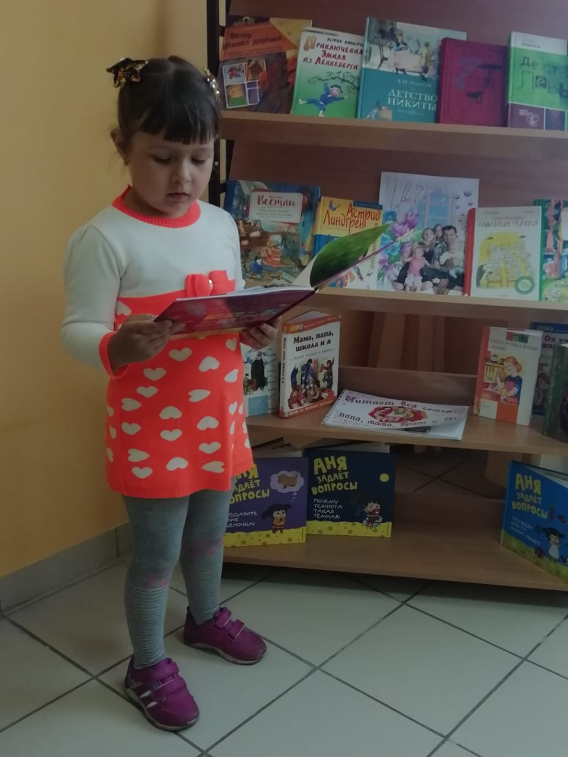
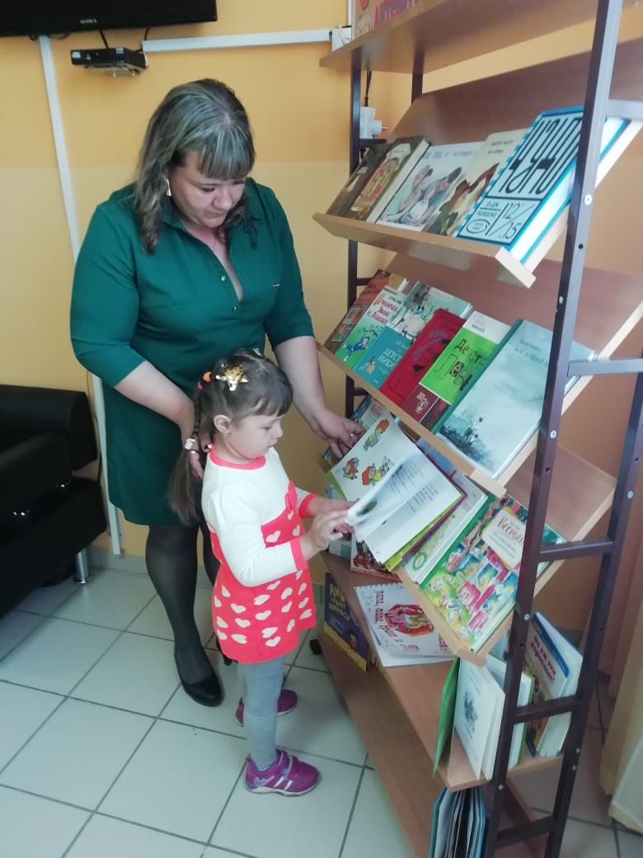
Семья Карины Ситниковой посетила детскую библиотеку

Slide 6
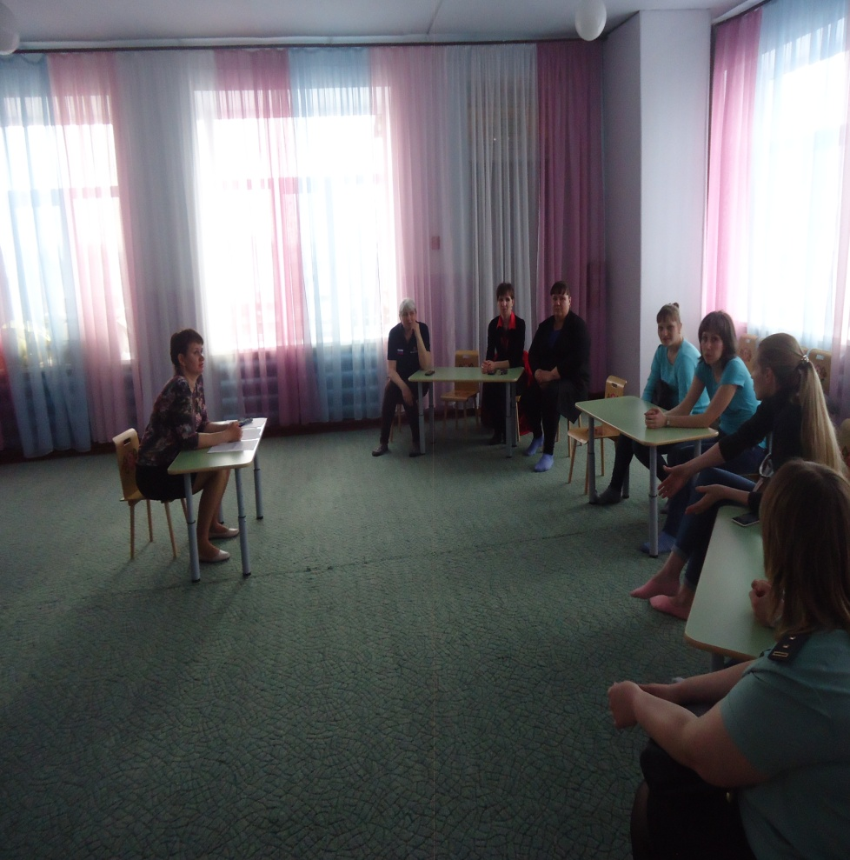
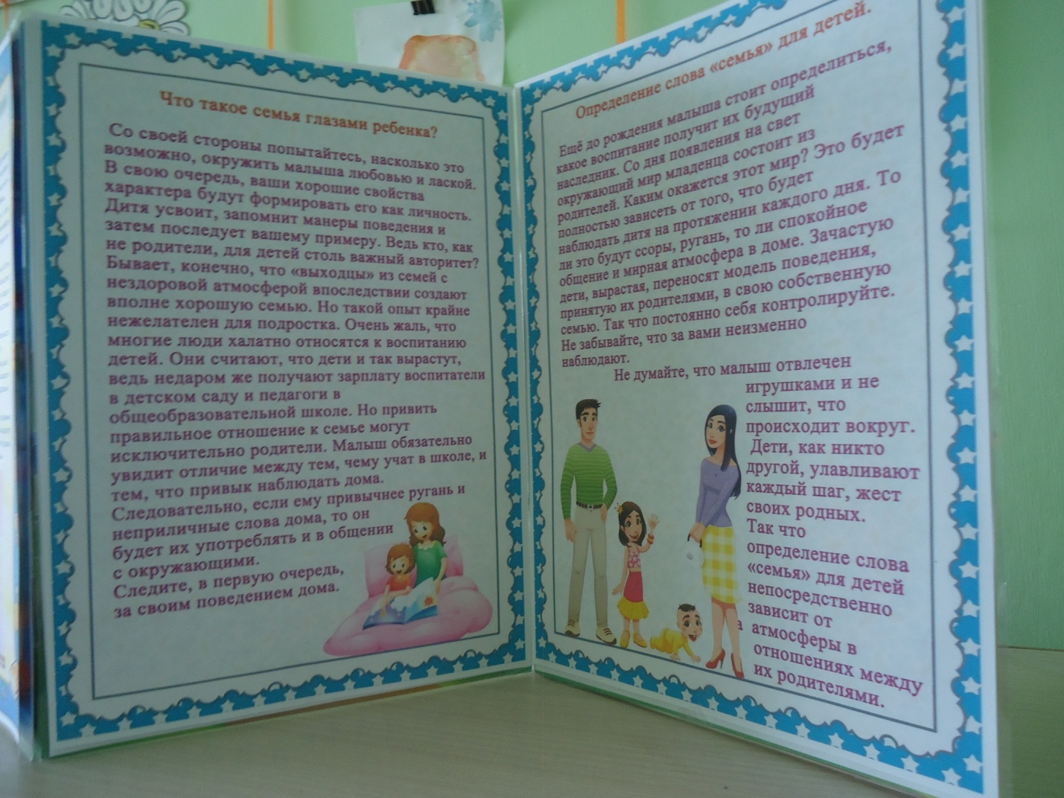
Работа с родителями: консультация, оформление папки-передвижки

Slide 7
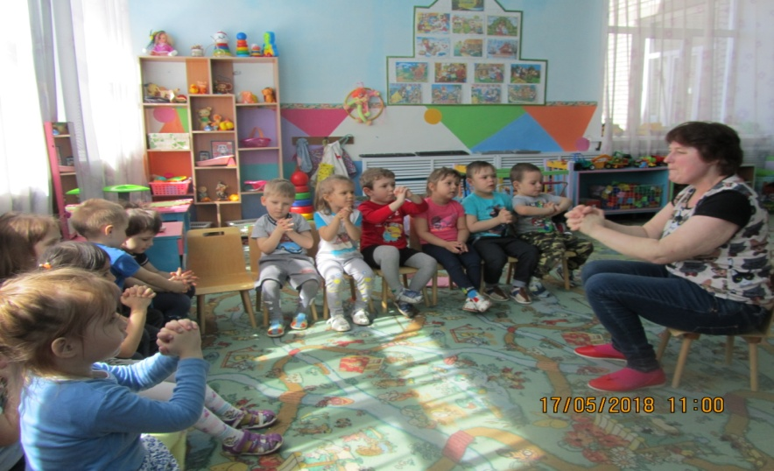
Игровая деятельность с детьми (пальчиковые, хороводные игры).

Slide 8
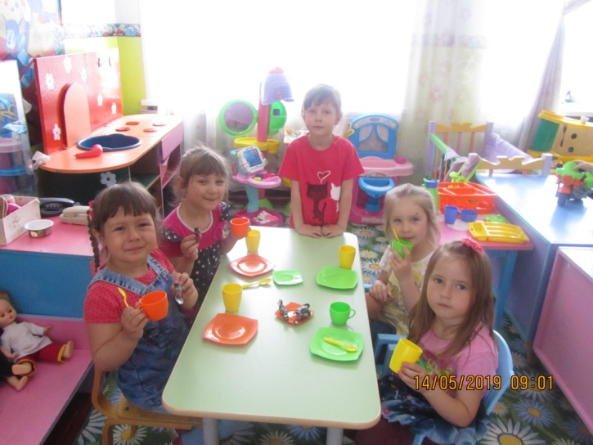
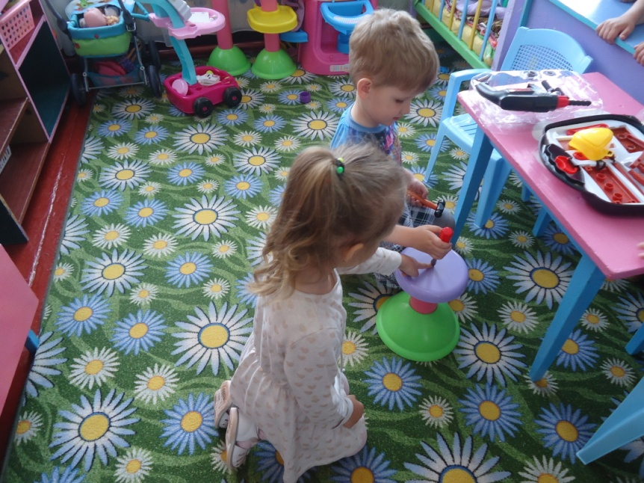
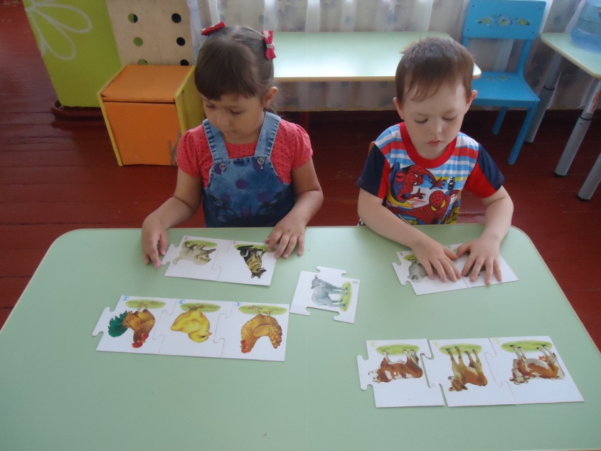
Дидактические, сюжетно-ролевые, настольные игры.

Slide 9
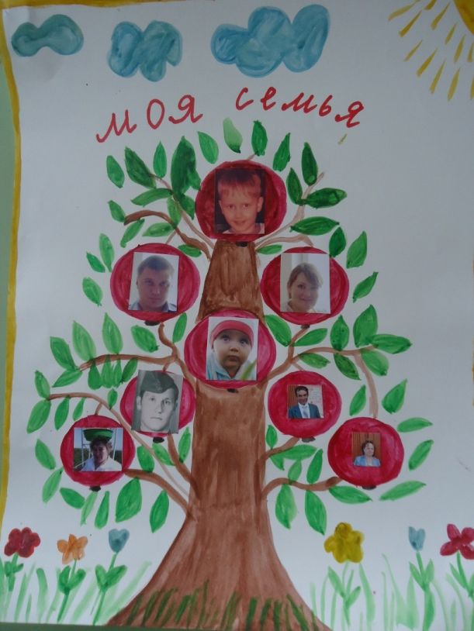
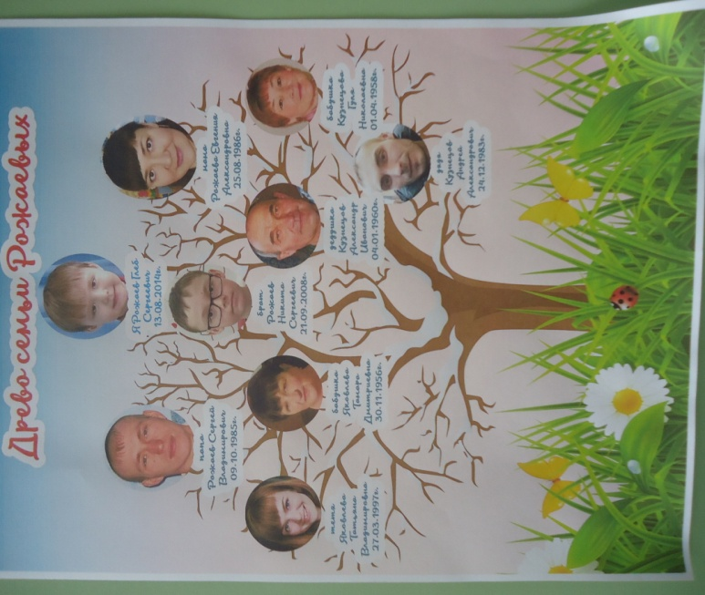
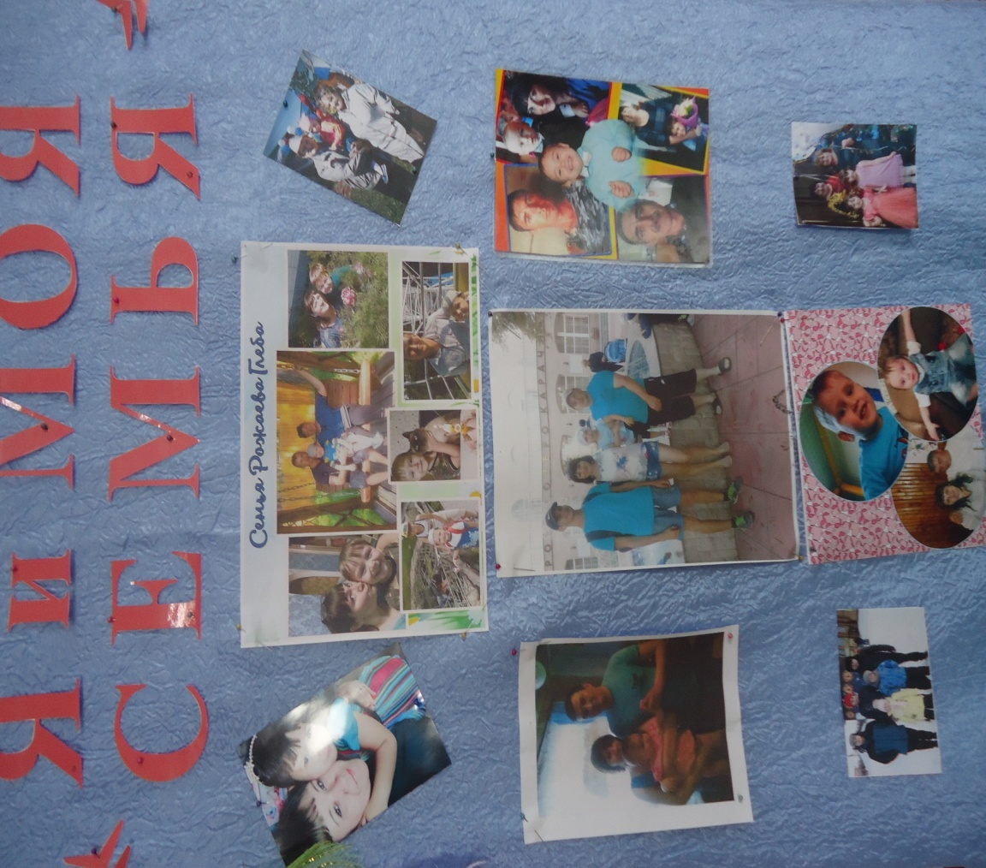
Генеологическое древо семей Афанасьевых, Рожаевых, фотовыставка «Я и моя семья»

Slide 10
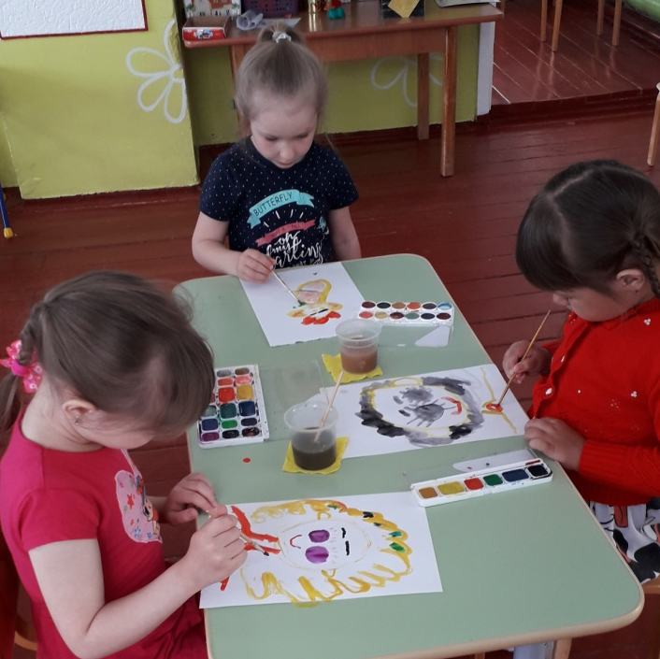
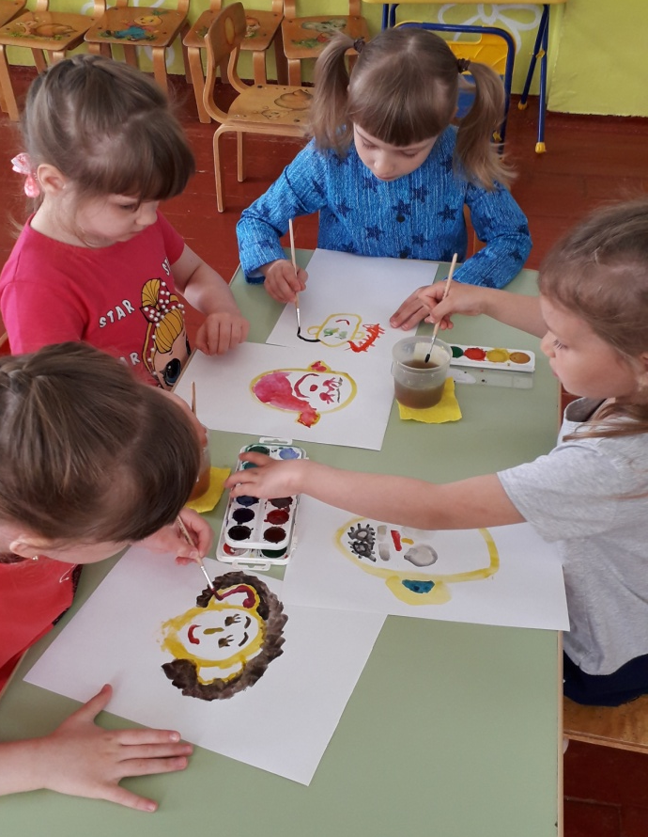
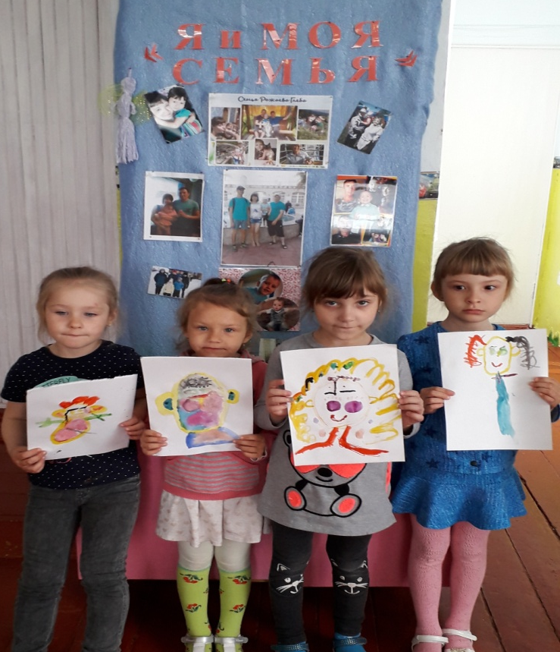
Непосредственно-образовательная деятельность «Моя семья», «Музей моя семья»

Slide 11
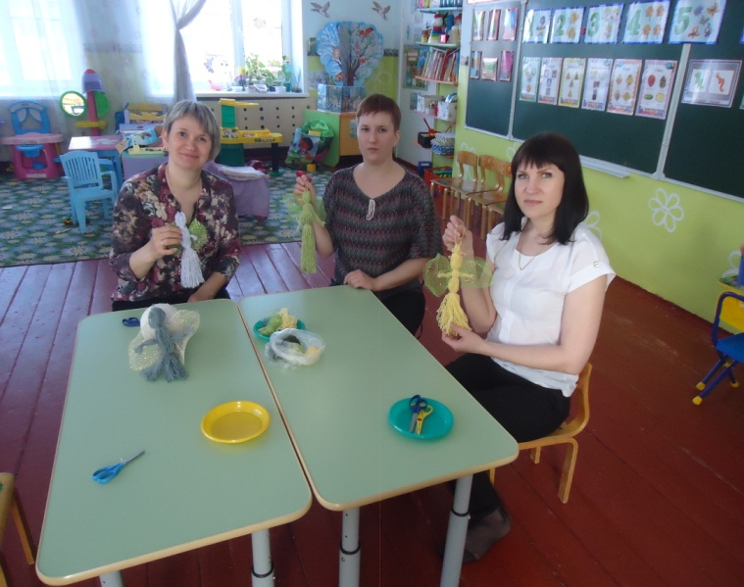
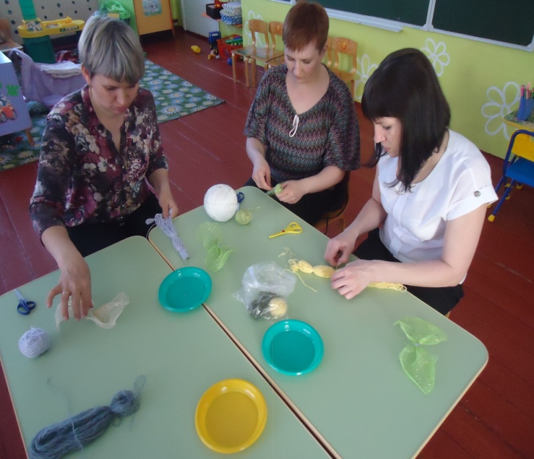
Мастер-класс по изготовлению семейного оберега

Slide 12
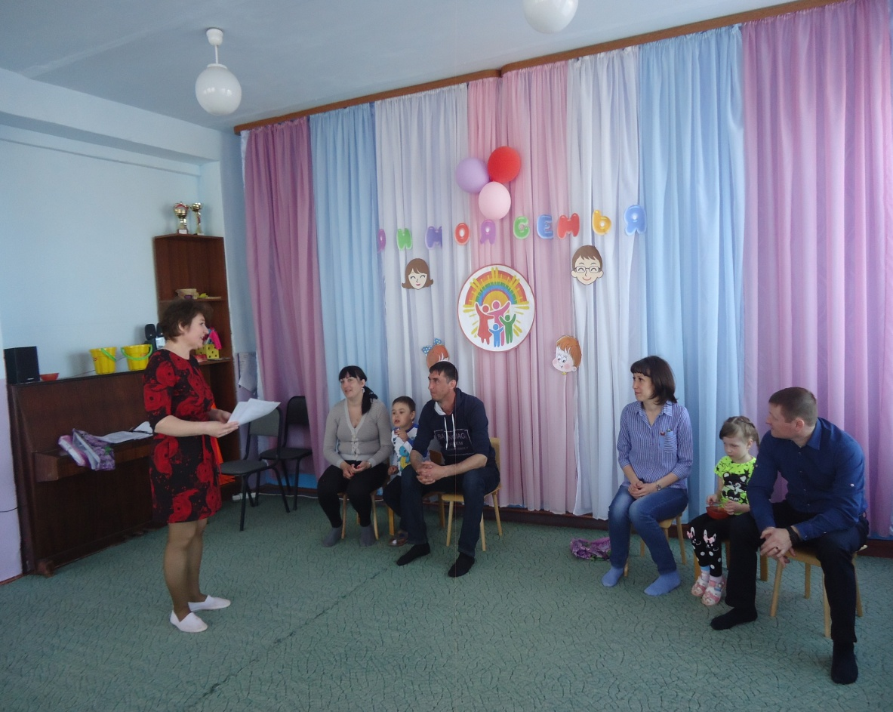
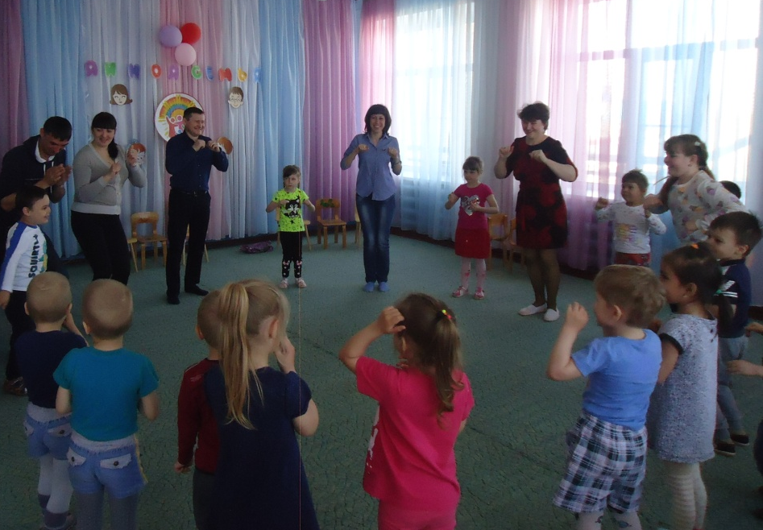
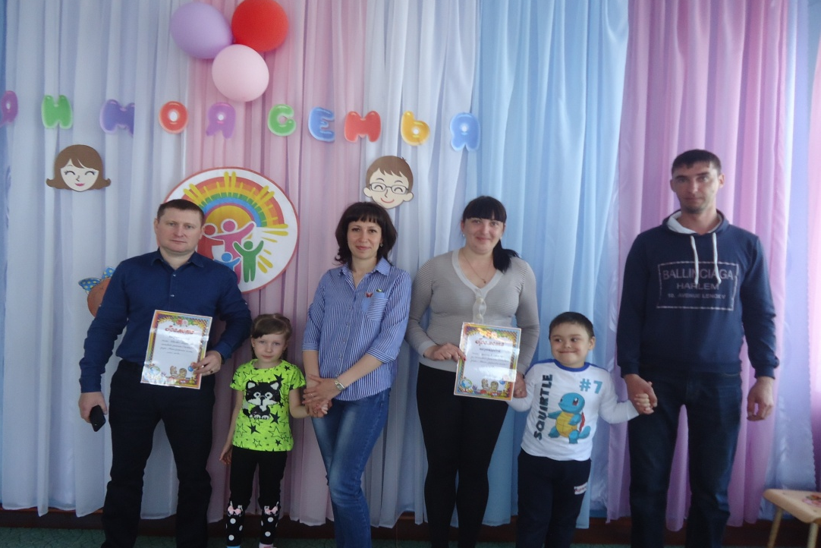
Семейный досуг «Наша дружная семья»

